Slide 1
第6章 整数规划
第
6
章
整
数
规
划
1．理解整数规划的基本概念与分类；
2．了解整数规划问题的建模与应用；
3．掌握求解整数规划的分支定界法、割平面法的过程；
4．理解求解0-1规划的隐枚举法；
5．掌握指派匈牙利法和非标准指派问题的求解方法。
6.1 整数线性规划问题的提出
6.2 分支定界解法
6.3 割平面解法
6.4 0-1型整数线性规划
6.5 指派问题
6.6 整数规划的建模和应用
6.7 整数规划的 Excel Solver 求解

Slide 2
6.1 整数线性规划问题的提出
整数线性规划的分类
纯整数线性规划（Pure integer linear programming）：指全部决策变量都必须取整数值的整数线性规划。也称为全整数规划。
混合整数线性规划（Mixed integer linear programming）：指决策变量中有一部分必须取整数值，另一部分可以不取整数值的整数线性规划。
0-1型整数线性规划（Zero-one integer linear programming）：指决策变量只能取值为0或1的整数线性规划。
整数线性规划数学模型的一般形式

Slide 3
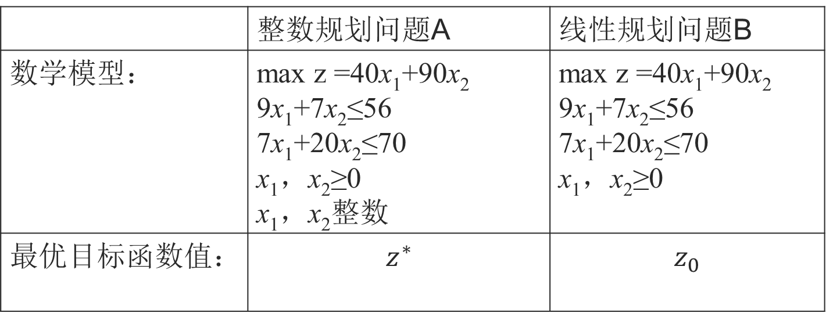
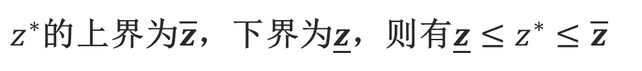
6.2 分支定界解法
分支定界法的基本思想
分支定界法求解整数规划的步骤
 | 整数规划问题A | 线性规划问题B
数学模型： | max z =40x₁+90x₂ 9x₁+7x₂≤56 7x₁+20x₂≤70 x₁，x₂≥0 x₁，x₂整数 | max z =40x₁+90x₂ 9x₁+7x₂≤56 7x₁+20x₂≤70 x₁，x₂≥0
最优目标函数值： | $$z^{∗}$$ | $$z_{0}$$
$z^{∗}$的上界为$\overline{z}$，下界为$\underline{z}$，则有$\underline{z}≤z^{∗}≤\overline{z}$

Slide 4
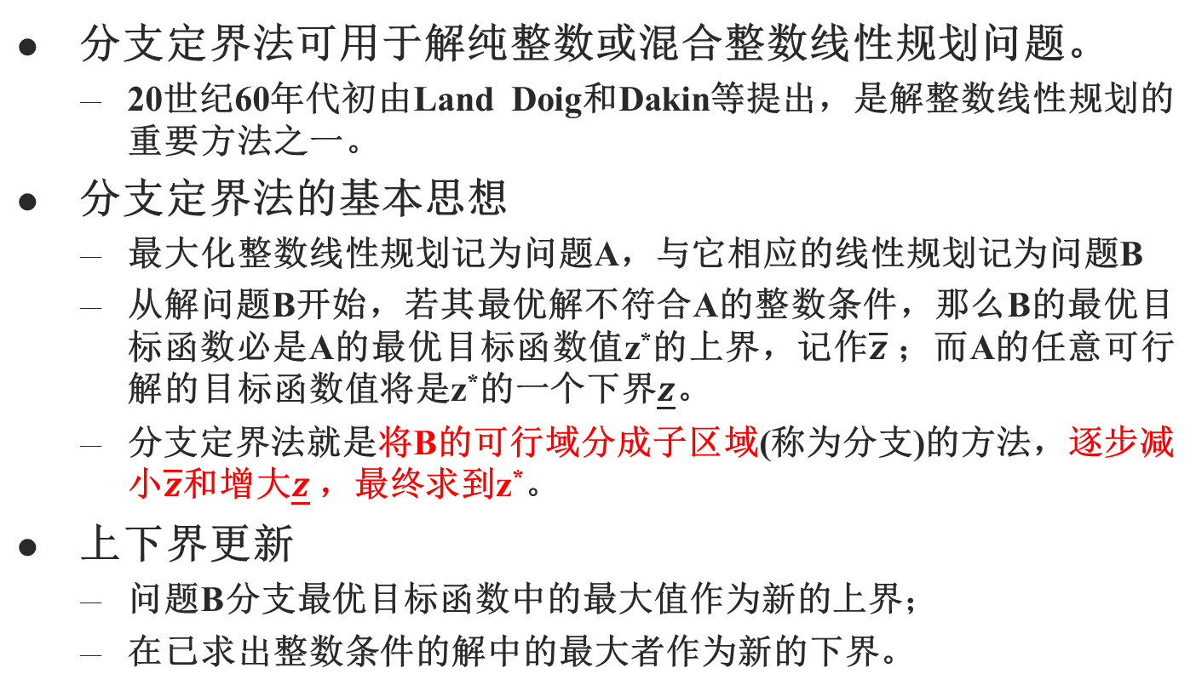
6.2 分支定界解法
分支定界法可用于解纯整数或混合整数线性规划问题。
20世纪60年代初由Land Doig和Dakin等提出，是解整数线性规划的重要方法之一。
分支定界法的基本思想
最大化整数线性规划记为问题A，与它相应的线性规划记为问题B
从解问题B开始，若其最优解不符合A的整数条件，那么B的最优目标函数必是A的最优目标函数值z*的上界，记作$\overline{z}$；而A的任意可行解的目标函数值将是z*的一个下界$\underline{z}$。
分支定界法就是将B的可行域分成子区域(称为分支)的方法，逐步减小$\overline{z}$和增大$\underline{z}$，最终求到z*。
上下界更新
问题B分支最优目标函数中的最大值作为新的上界；
在已求出整数条件的解中的最大者作为新的下界。

Slide 5
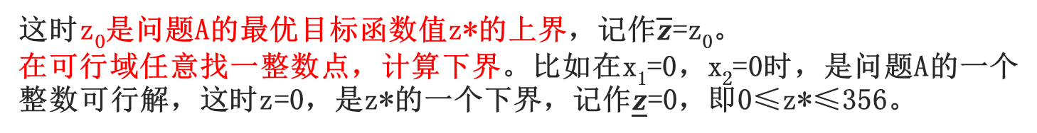
6.2 分支定界解法
例6-2 求解问题A
max z=40x₁+90x₂ ①
9x₁+7x₂≤56 ②
7x₁+20x₂≤70 ③ (6.2)
x₁，x₂≥0 ④
x₁，x₂整数 ⑤
.
解：（1）确定z*初始上下界
先不考虑条件⑤，即解相应的线性规划B,①～④(见图6-2)，得最优解x₁=4.81，x₂=1.82，z₀=356
图6-2
可见它不符合整数条件⑤。
这时z₀是问题A的最优目标函数值z*的上界，记作$\overline{z}$=z₀。
在可行域任意找一整数点，计算下界。比如在x₁=0，x₂=0时，是问题A的一个整数可行解，这时z=0，是z*的一个下界，记作$\underline{z}$=0，即0≤z*≤356。

Slide 6
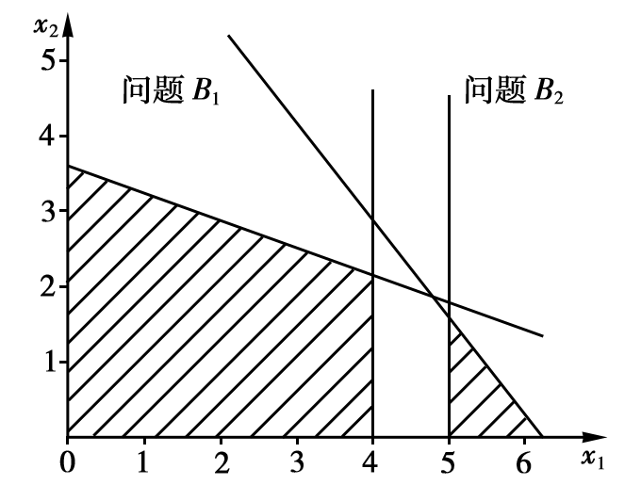
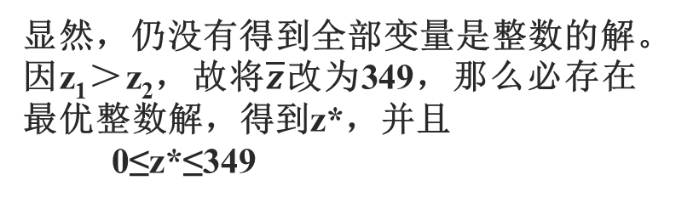
6.2 分支定界解法
例6-2 求解问题A
解：（2）基于非整数变量的解分支，将原问题分解为两个子问题B₁和B₂(即两支)
注意问题B的解中有一个非整数变量，如x₁=4.81。
于是，在原问题中增加两个约束条件：x₁≤4和x₁≥5。
给每支增加一个约束条件后，如图6-3所示，并不影响问题A的可行域。
（3）分别求解子问题基B₁和B₂的最优解。（仍然不考虑整数条件约束）
x₁≤4
.
显然，仍没有得到全部变量是整数的解。因z₁＞z₂，故将$\overline{z}$改为349，那么必存在最优整数解，得到z*，并且
0≤z*≤349
.
x₁≥5
图6-3

Slide 7
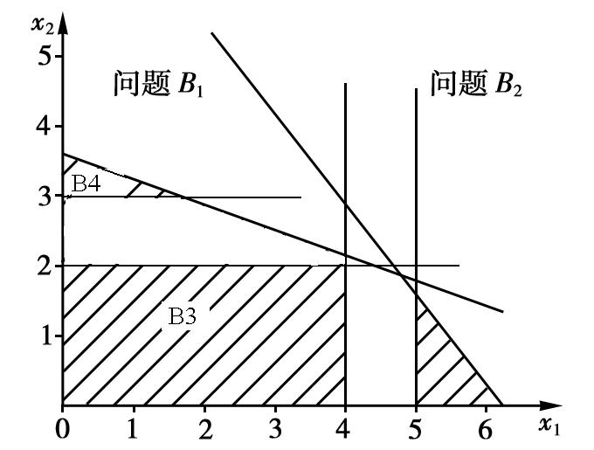
6.2 分支定界解法
例6-2 求解问题A
解：（4）再次分支
因z₁＞z₂，故先分解B₁为两支。
增加条件x₂≤2，称为问题B₃；
增加条件x₂≥3，称为问题B₄。
相当于在图6-3中再去掉x₂＞2与x₃＜3之间的区域，进行第二次迭代。
（5）求解子问题B₃和B₄的最优解
.
.
.
（6）z*重新定界
340≤z*≤341
B₄最优解小于z*下界，无需再分支

Slide 8
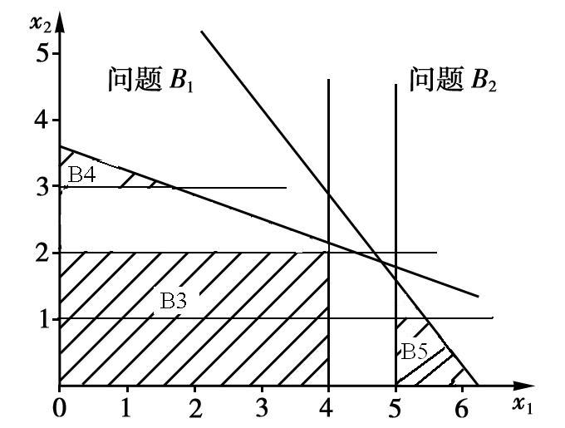
6.2 分支定界解法
例6-2 求解问题A
解：（6）再次分支
因z₂＞z₃，故先分解B₂为两支。
增加条件x₂≤1，称为问题B₅；
增加条件x₂≥2，称为问题B₆。
B₆无可行解，停止计算。
（7）求解子问题B₅的最优解
.
.
B₅最优解小于z*下界，无需再分支
.
（8）得出结论：问题B₃的最优解为该整数规划问题的最优解。

Slide 9
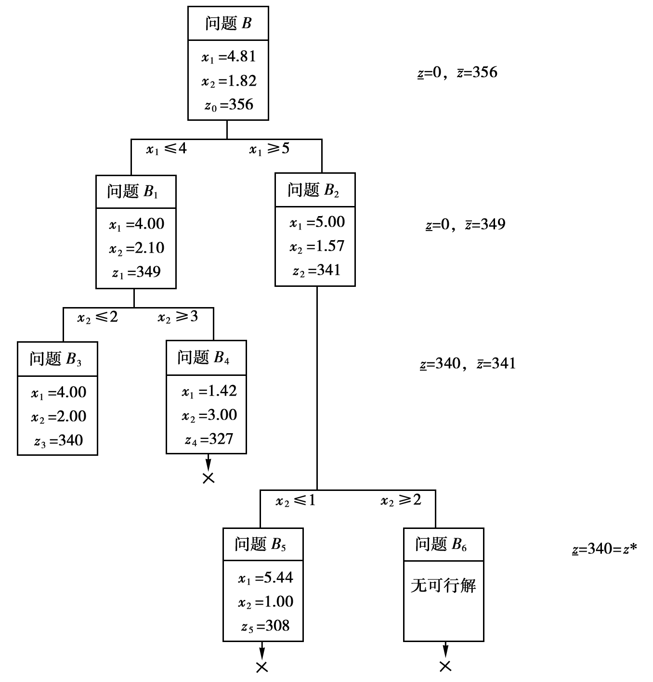
6.2 分支定界解法
例6-2 求解问题A
解题过程

Slide 10

6.2 分支定界解法
分支定界法步骤:
（将要求解的整数线性规划问题称为问题A，将与它相应的线性规划问题称为问题B）
(1) 初始定界：
求解问题B的最优解，可能得到以下情况之一：
① B没有可行解，这时A也没有可行解，则停止。
② B有最优解，并符合问题A的整数条件，B的最优解即为A的最优解，则停止。
③ B有最优解，但不符合问题A的整数条件，记它的目标函数值为$\overline{z}$₀
用观察法找问题A的一个整数可行解，一般可取x_{j}=0，j=1，…，n，试探，求得其目标函数值，并记作$\underline{z}$。
以z*表示问题A的最优目标函数值；这时有：$\underline{z}≤z^{∗}≤\overline{z}\text{0}$

Slide 11

6.2 分支定界解法
分支定界法步骤:
（2）分支
问题B最优解中任选一个不符合整数条件的变量x_{j}，其值为b_{j}，添加约束将B分成两个子问题（后继问题）B₁和B₂，不考虑整数约束求解后继问题B₁和B₂的最优解。
以［b_{j}］表示小于b_{j}的最大整数。构造的两个约束条件为：
x_{j}≤［b_{j}］和x_{j}≥［b_{j}］+1
（3）定界
比较各个后继问题的解，将最优目标函数值的最大值作为新的上界$\overline{z}$。将各后继问题满足整数条件的解中的最大者作为新的下界$\underline{z}$，若无可行解，$\underline{z}$=0。

Slide 12
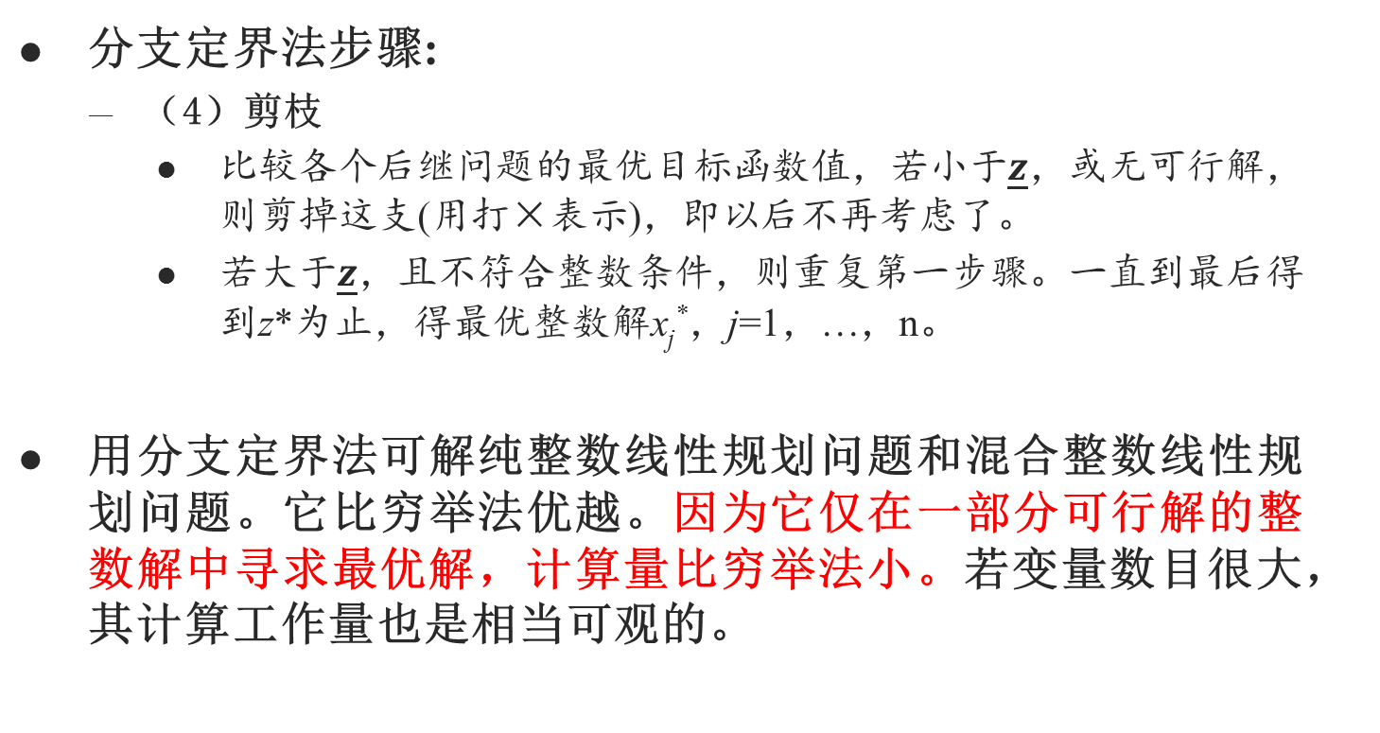
6.2 分支定界解法
分支定界法步骤:
（4）剪枝
比较各个后继问题的最优目标函数值，若小于$\underline{z}$，或无可行解，则剪掉这支(用打×表示)，即以后不再考虑了。
若大于$\underline{z}$，且不符合整数条件，则重复第一步骤。一直到最后得到z*为止，得最优整数解x_{j}*，j=1，…，n。
用分支定界法可解纯整数线性规划问题和混合整数线性规划问题。它比穷举法优越。因为它仅在一部分可行解的整数解中寻求最优解，计算量比穷举法小。若变量数目很大，其计算工作量也是相当可观的。

Slide 13
第6章 整数规划
第
6
章
整
数
规
划
1．理解整数规划的基本概念与分类；
2．了解整数规划问题的建模与应用；
3．掌握求解整数规划的分支定界法、割平面法的过程；
4．理解求解0-1规划的隐枚举法；
5．掌握指派匈牙利法和非标准指派问题的求解方法。
6.1 整数线性规划问题的提出
6.2 分支定界解法
6.3 割平面解法
6.4 0-1型整数线性规划
6.5 指派问题
6.6 整数规划的建模和应用
6.7 整数规划的 Excel Solver 求解

Slide 14
6.3 割平面解法
割平面解法的思想
首先不考虑变量x_{i}是整数这一条件，仍然是用解线性规划的方法去解整数线性规划问题。
若得到非整数的最优解，则增加能割去非整数解的线性约束条件(或称为割平面)，使得由原可行域被切割掉一部分，这部分只包含非整数解，但没有切割掉任何整数可行解。
割平面方法就是指出怎样找到适当的割平面(不见得一次就找到)，使切割后最终得到这样的可行域，它的一个整数极点恰好是问题的最优解。
以下仅讨论纯整数线性规划的情形。

Slide 15
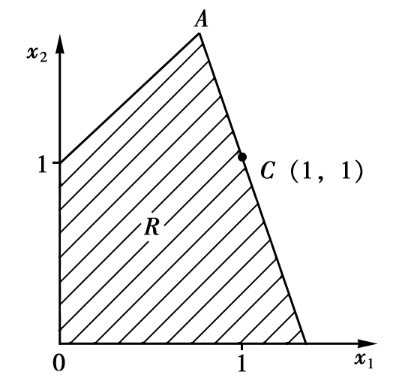
6.3 割平面解法
例6-3 求解
max z=x₁+x₂ ①
-x₁+x₂≤1 ②
3x₁+x₂≤4 ③ (6-3)
x₁，x₂≥0 ④
x₁，x₂ 整数 ⑤
.
②
③
先不考虑条件⑤，求得相应的线性规划的最优解为： x₁=3/4，x₂=7/4，max z=104
最优解是图6-5中域R的极点A，但不符合整数约束条件。

Slide 16
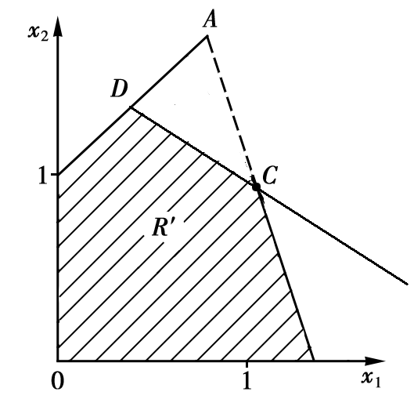
6.3 割平面解法
例6-3 求解
max z=x₁+x₂ ①
-x₁+x₂≤1 ②
3x₁+x₂≤4 ③ (6-3)
x₁，x₂≥0 ④
x₁，x₂ 整数 ⑤
现设想，如能找到像CD那样的直线去切割域R(图6-6)，去掉三角形域ACD，那么具有整数坐标的C点(1，1)就是域R′的一个极点。
如在域R′上求解①～④，而得到的最优解又恰巧在C点就得到原问题的整数解，所以解法的关键是怎样构造一个这样的“割平面”CD，尽管它可能不是唯一的，也可能不是一步能求到的。
图6-6

Slide 17
6.3 割平面解法
例6-3 求解
max z=x₁+x₂ ①
-x₁+x₂≤1 ②
3x₁+x₂≤4 ③ (6-3)
x₁，x₂≥0 ④
x₁，x₂ 整数 ⑤
在原问题的前两个不等式中增加非负松弛变量x₃、x₄，使两式变成等式约束：
−x₁+x₂+x₃ =1 ⑥
3x₁+x₂ +x₄=4 ⑦
不考虑条件⑤，用单纯形表解题，见表6-3。
从表6-3的最终计算表中，得到非整数的最优解： x₁=3/4，x₂=7/4，x₃=x₄=0，max z=5/2

Slide 18
6.3 割平面解法
例6-3 求解
由于目前得到的解不满足整数最优解要求，需要考虑将带有分数的最优解的可行域中分数部分割去，再求最优解。
可从最终计算表中得到非整数变量对应的关系式：

Slide 19
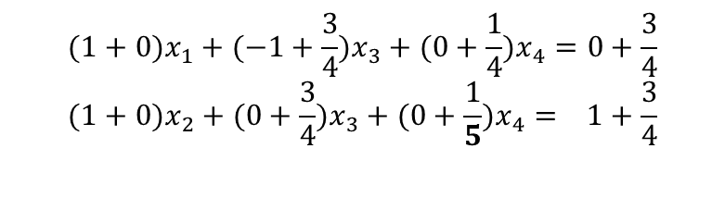

6.3 割平面解法
x₁≥0，x₂≥0 ⑤
−x₁+x₂+x₃ =1 ⑥
3x₁+x₂ +x₄=4 ⑦
例6-3 求解
为了得到整数最优解。将上式变量的系数和常数项都分解成整数和非负真分数两部分之和
然后将整数部分与分数部分分开，移到等式左右两边，得到：
分析：由约束方程⑤、⑥、⑦可知x₁、x₂ 、 x₃、x₄都是非负整数;
上式中从等式左边看是整数；等式右边也应是整数。
但在等式右边的(·)内是正数；所以等式右边必是非正数。
即：右边的整数值最大是零。于是整数条件⑤可由下式所代替：
$$(1+0)x_{1}+(−1+\frac{3}{4})x_{3}+(0+\frac{1}{4})x_{4}=0+\frac{3}{4} \\ (1+0)x_{2}+(0+\frac{3}{4})x_{3}+(0+\frac{1}{5})x_{4}= 1+\frac{3}{4}$$
这就得到一个切割方程(或称为切割约束)，将它作为增加约束条件，再解例6-3。
$$x_{1}−x_{3}=\frac{3}{4}−\left(\frac{3}{4}x_{3}+\frac{1}{4}x_{4}\right) \\ x_{2}− 1=\frac{3}{4}−\left(\frac{3}{4}x_{3}+\frac{1}{5}x_{4}\right)$$
− 3x₃− x₄≤ -3
Notes:
(只考虑一式即可)

Slide 20
6.3 割平面解法
− 3x₃− x₄≤ -3
例6-3 求解
引入松弛变量x₅，得到等式
− 3x₃ − x₄+x₅= − 3
将这新的约束方程加到表6-3的最终计算表，得表6-4。
这从表6-4的b列中可看到，这时得到的是非可行解，于是需要用对偶单纯形法继续进行计算。
选择x₅为换出变量，计算

Slide 21
6.3 割平面解法
例6-3 求解
将x₃做为换入变量，再按原单纯形法进行迭代，得表6-5。
由于x₁、x₂的值已都是整数，解题已完成。

Slide 22
6.3 割平面解法
例6-3 求解
注意：新得到的约束条件⑧ − 3x₃− x₄≤ − 3
如用x₁、x₂表示，由⑥、⑦式得
3(1+x₁− x₂)+(4− 3x₁− x₂)≥3
也即x₂≤1
这就是(x₁，x₂)平面内形成的新的可行域，即包括平行于x₁轴的直线x₂=1和这直线下的可行区域，整数点也在其中，没有切割掉,见图6-7。
图6-7

Slide 23
6.3 割平面解法
步骤一：将约束条件中所有系数和常数化为整数，然后采用单纯形法求解不考虑整数约束的线性规划问题（1）的最优解
无最优解
整数最优解
非整数最优解
步骤二：在最终单纯形法中选择一个非整数变量所在的约束等式，将该约束等式中的所有系数和常数分解成整数与非负真分数之和（具体操作见下页）
步骤三：将所有整数部分放到等式左边，所有分数部分放在等式右边，根据各变量的约束特点分析等式右边，得到切割方程。
步骤四：将切割方程带入到线性规划问题（1）的最终表中继续解最优解；若仍未得到最优整数解，重复步骤二至四。

Slide 24
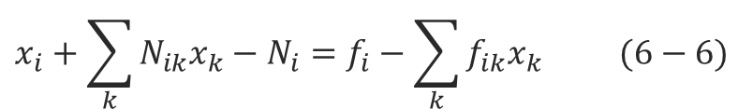
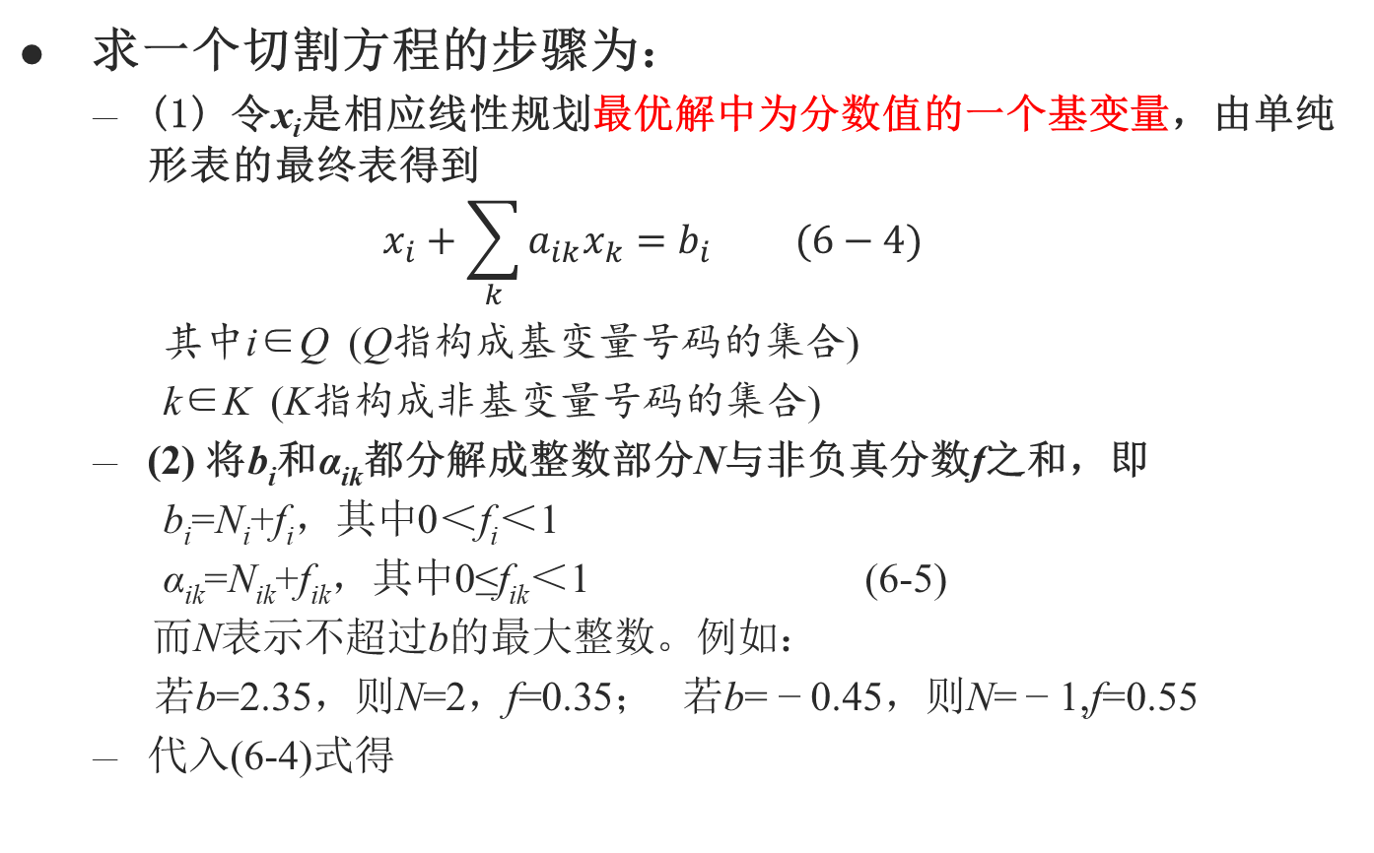
6.3 割平面解法
求一个切割方程的步骤为：
(1) 令x_{i}是相应线性规划最优解中为分数值的一个基变量，由单纯形表的最终表得到
$$x_{i}+\sum_{k}{a_{ik}x_{k}=b_{i} (6−4)}$$
其中i∈Q (Q指构成基变量号码的集合)
k∈K (K指构成非基变量号码的集合)
(2) 将b_{i}和α_{ik}都分解成整数部分N与非负真分数f之和，即
b_{i}=N_{i}+f_{i}，其中0＜f_{i}＜1
α_{ik}=N_{ik}+f_{ik}，其中0≤f_{ik}＜1 (6-5)
而N表示不超过b的最大整数。例如：
若b=2.35，则N=2，f=0.35； 若b= − 0.45，则N= − 1,f=0.55
代入(6-4)式得
$$x_{i}+\sum_{k}{N_{ik}x_{k}−N_{i}=f_{i}−\sum_{k}{f_{ik}x_{k}} (6−6)}$$

Slide 25

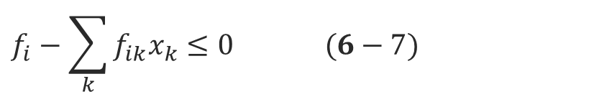
6.3 割平面解法
$$x_{i}+\sum_{k}{N_{ik}x_{k}−N_{i}=f_{i}−\sum_{k}{f_{ik}x_{k}} (6−6)}$$
求一个切割方程的步骤为：
(3) 现在提出变量(包括松弛变量)为整数的条件(当然还有非负的条件)。这时，上式由左边看必须是整数，但由右边看，因为0＜f_{i}＜1，所以不能为正，即
这就是一个切割方程。
由(6-4)式，(6-6)式，(6-7)式可知：
① 切割方程(6-7)式真正进行了切割，至少把非整数最优解这一点割掉了。
② 没有割掉整数解，这是因为相应的线性规划的任意整数可行解都满足(6-7)式的缘故。
$$f_{i}−\sum_{k}{f_{ik}x_{k}≤0 (6−7)}$$

Slide 26
第6章 整数规划
第
6
章
整
数
规
划
1．理解整数规划的基本概念与分类；
2．了解整数规划问题的建模与应用；
3．掌握求解整数规划的分支定界法、割平面法的过程；
4．理解求解0-1规划的隐枚举法；
5．掌握指派匈牙利法和非标准指派问题的求解方法。
6.1 整数线性规划问题的提出
6.2 分支定界解法
6.3 割平面解法
6.4 0-1型整数线性规划
6.5 指派问题
6.6 整数规划的建模和应用
6.7 整数规划的 Excel Solver 求解

Slide 27
6.4 0-1型整数线性规划
0-1型整数线性规划是整数线性规划中的特殊情形，它的变量x_{i}仅取值0或1。这时x_{i}称为0-1变量，或称二进制变量。x_{i}仅取值0或1，这个条件可由下述约束条件所代替:
x_{i}≤1, x_{i}≥0，整数
它和一般整数线性规划的约束条件形式是一致的。
在实际问题中，如果引入0-1变量，就可以把有各种情况需要分别讨论的线性规划问题统一在一个问题中讨论了。
在本节我们先介绍引入0-1变量的实际问题，再研究解法。

Slide 28
第6章 整数规划
第
6
章
整
数
规
划
1．理解整数规划的基本概念与分类；
2．了解整数规划问题的建模与应用；
3．掌握求解整数规划的分支定界法、割平面法的过程；
4．理解求解0-1规划的隐枚举法；
5．掌握指派匈牙利法和非标准指派问题的求解方法。
6.1 整数线性规划问题的提出
6.2 分支定界解法
6.3 割平面解法
6.4 0-1型整数线性规划
6.5 指派问题
6.6 整数规划的建模和应用
6.7 整数规划的 Excel Solver 求解

Slide 29
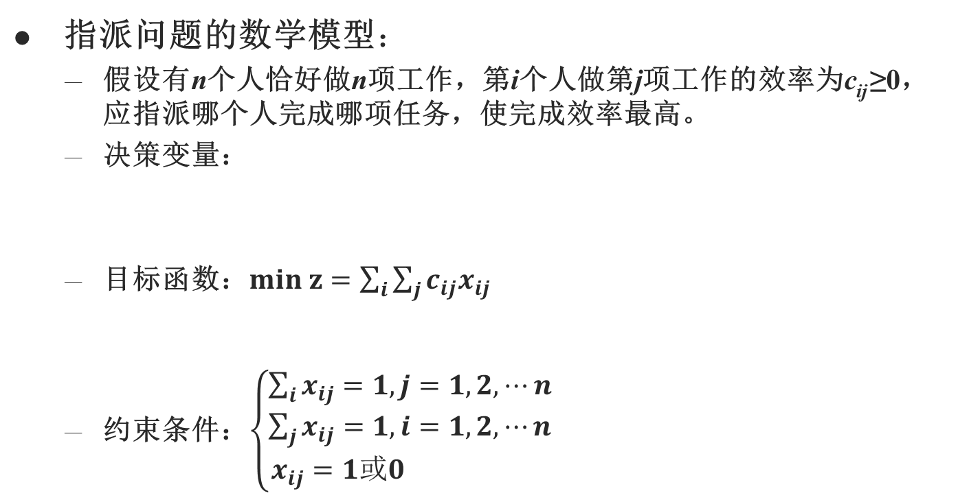
6.5 指派问题
指派问题的数学模型：
假设有n个人恰好做n项工作，第i个人做第j项工作的效率为c_{ij} ≥0，应指派哪个人完成哪项任务，使完成效率最高。
决策变量：
目标函数：$min z=\sum_{i}{\sum_{j}{c_{ij}x_{ij}}}$
约束条件：$\left\{\begin{aligned}\sum_{i}{x_{ij}}=1,j=1,2,⋯n \\ \sum_{j}{x_{ij}}=1,i=1,2,⋯n \\ x_{ij}=1或0 \end{aligned}\right.$
(6-19)
每项任务只能由1人去做
每人只能做1项任务
Notes:
显然，解矩阵(x_{ij})中各行各列的元素之和都是1。但这不是最优解。

Slide 30
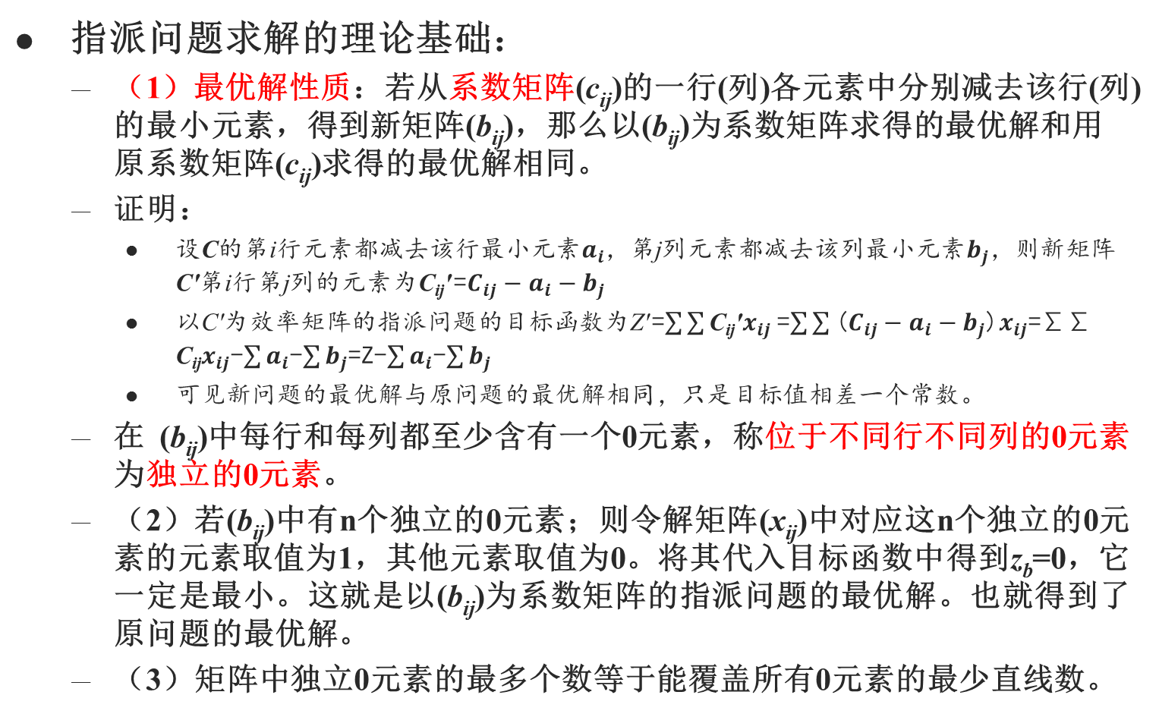


6.5 指派问题
$$\left\{\begin{aligned}\sum_{i}{x_{ij}}=1,j=1,2,⋯n \\ \sum_{j}{x_{ij}}=1,i=1,2,⋯n \\ x_{ij}=1或0 \end{aligned}\right.$$
$$min z=\sum_{i}{\sum_{j}{c_{ij}x_{ij}}}$$
指派问题求解的理论基础：
（1）最优解性质：若从系数矩阵(c_{ij})的一行(列)各元素中分别减去该行(列)的最小元素，得到新矩阵(b_{ij})，那么以(b_{ij})为系数矩阵求得的最优解和用原系数矩阵(c_{ij})求得的最优解相同。
证明：
设C的第i行元素都减去该行最小元素$a_{i}$，第j列元素都减去该列最小元素$b_{j}$，则新矩阵C'第i行第j列的元素为C_{ij}' =${C_{ij}−a}_{i}−b_{j}$
以C'为效率矩阵的指派问题的目标函数为Z' =$\sum{\sum{\text{C}\text{ij}\text{′}x_{ij}}}$ =$\sum{\sum{\text{(}{C_{ij}−a}_{i}−b_{j}\text{)}x_{ij}}}$=∑∑ C_{ij}$x_{ij}$-$\sum{a_{i}}$-$\sum{b_{j}}$=Z-$\sum{a_{i}}$-$\sum{b_{j}}$
可见新问题的最优解与原问题的最优解相同，只是目标值相差一个常数。
在 (b_{ij})中每行和每列都至少含有一个0元素，称位于不同行不同列的0元素为独立的0元素。
（2）若(b_{ij})中有n个独立的0元素；则令解矩阵(x_{ij})中对应这n个独立的0元素的元素取值为1，其他元素取值为0。将其代入目标函数中得到z_{b}=0，它一定是最小。这就是以(b_{ij})为系数矩阵的指派问题的最优解。也就得到了原问题的最优解。
（3）矩阵中独立0元素的最多个数等于能覆盖所有0元素的最少直线数。
Notes:
指派问题是0-1规划的特例，也是运输问题的特例；即n=m,a_{j}=b_{i}=1
可用整数线性规划，0-1规划或运输问题的解法去求解，这就如同用单纯形法求解运输问题一样是不合算的。利用指派问题的特点可有更简便的解法。
指派问题的最优解有这样性质，若从系数矩阵(c_{ij})的一行(列)各元素中分别减去该行(列)的最小元素，得到新矩阵(b_{ij})，
那么以(b_{ij})为系数矩阵求得的最优解和用原系数矩阵求得的最优解相同。
利用这个性质，可使原系数矩阵变换为含有很多0元素的新系数矩阵，而最优解保持不变，在系数矩阵(b_{ij})中，我们关心位于不同行不同列的0元素，以下简称为独立的0元素。
若能在系数矩阵(b_{ij})中找出n个独立的0元素；则令解矩阵(x_{ij})中对应这n个独立的0元素的元素取值为1，其他元素取值为0。将其代入目标函数中得到z_{b}=0，它一定是最小。
这就是以(b_{ij})为系数矩阵的指派问题的最优解。也就得到了原问题的最优解。

Slide 31
6.5 指派问题——匈牙利算法
指派问题求解步骤：
步骤一：使系数矩阵经变换，在各行各列中都出现0元素。
(1)从系数矩阵的每行元素减去该行的最小元素；
(2)再从所得系数矩阵的每列元素中减去该列的最小元素。
(3)若某行(列)已有0元素，那就不必再减了。
步骤二：试指派寻最优解。
(1)找只有一个0元素的行，给这个0元素画圈，记作◎ ，同时直线划去该列
(2)找只有一个0元素的列，给这个0元素画圈，记作◎ ，同时直线划去该行
(3)反复进行前两个小步骤，直到没有只有一个0元素的行或列。
(4)若还存在没有划去的0元素，且同行（列）的0元素至少有两个，从剩余0元素最少得行（列）开始，比较这行（列）0元素所在列（行）中0元素的数目，选择0元素最少得那列（行）的这个0元素画圈，同时直线划去该行该列。反复进行，直到所有0元素被划掉。
(5)若画圈元素的数目m等于矩阵阶数n，指派问题最优解找到。否则进入步骤三。
步骤三：增加0元素。
(1)在没有被直线覆盖的部分中找出最小元素。
(2)在没有被直线覆盖的各元素中都减去这最小元素
(3)在双直线覆盖的各元素都加上这最小元素
这样得到新系数矩阵(它的最优解和原问题相同)继续按步骤二求解。
表示这行所代表的人只有一种任务可指派
表示这列所代表的任务已经指派完，不必再考虑其他人
Notes:
经第一步变换后，系数矩阵中每行每列都已有了0元素；但需找出n个独立的0元素。若能找出，就以这些独立0元素对应解矩阵(x_{ij})中的元素为1，其余为0，这就得到最优解。当n较小时，可用观察法、试探法去找出n个独立0元素。若n较大时，就必须按一定的步骤去找，常用的步骤为：

Slide 32
6.5 指派问题
例6-7：
步骤一：使系数矩阵经变换，在各行各列中都出现0元素。
(1)从系数矩阵的每行元素减去该行的最小元素；
(2)再从所得系数矩阵的每列元素中减去该列的最小元素。
(3)若某行(列)已有0元素，那就不必再减了。

Slide 33
6.5 指派问题
例6-7
步骤二：试指派寻最优解。
(1)找只有一个0元素的行，给这个0元素画圈，记作◎ ，同时直线划去该列
(2)找只有一个0元素的列，给这个0元素画圈，记作◎ ，同时直线划去该行
(3)反复进行前两个小步骤，直到没有只有一个0元素的行或列。
(4)若还存在没有划去的0元素，且同行（列）的0元素至少有两个，从剩余0元素最少得行（列）开始，比较这行（列）0元素所在列（行）中0元素的数目，选择0元素最少得那列（行）的这个0元素画圈，同时直线划去该行该列。反复进行，直到所有0元素被划掉。
(5)若画圈元素的数目m等于矩阵阶数n，指派问题最优解找到。否则进入步骤三。
m=n=4
得最优解为

Slide 34
6.5 指派问题
例6-8 求表6-9所示效率矩阵的指派问题的最小解。
解 按上述第一步，将这系数矩阵进行变换。

Slide 35
6.5 指派问题
例6-8 求表6-9所示效率矩阵的指派问题的最小解。
步骤三：增加0元素。
(1)在没有被直线覆盖的部分中找出最小元素。
(2)在没有被直线覆盖的各元素中都减去这最小元素
(3)在双直线覆盖的各元素都加上这最小元素
这样得到新系数矩阵(它的最优解和原问题相同)继续按步骤二求解。

Slide 36
6.5 指派问题
例6-8 求表6-9所示效率矩阵的指派问题的最小解。
由解矩阵得最优指派方案：
甲—B，乙—D，丙—E，丁—C，戊—A
本题另一最优指派方案
甲—B，乙—C，丙—E，丁—D，戊—A
所需总时间为min z=32
当指派问题的系数矩阵，经过变换得到了同行和同列中都有两个或两个以上0元素时。这时可以任选一行(列)中某一个0元素，再划去同行(列)的其他0元素。这时会出现多重解。

Slide 37
6.5 指派问题
练习
Z=39
Z=70

Slide 38
本章练习题
一、选择题
整数规划问题中，变量的取值可能是()
整数 0或1 大于零的非整数 以上三种都可能
在下列整数规划问题中，分枝定界法和割平面法都可以采用的是()
纯整数规划 混合整数规划 0-1规划 线性规划
下列方法中用于求解分配问题的是()
单纯形表 分枝定界法 表上作业法 匈牙利法
下列说法正确的是()
整数规划问题最优值优于其相应的线性规划问题的最优值
用割平面法求解整数规划问题，构造的割平面有可能切去一些不属于最优解的整数解
用分支定界法求解一个极大化的整数规划时，当得到多于一个可行解时，通常可任取其中一个作为下界，再进行比较剪枝
分支定界法在处理整数规划问题时，借用线性规划单纯形法的基本思想，在求相应的线性模型解的同时，逐步加入对各变量的整数要求限制，从而把原整数规划问题通过分支迭代求出最优解
分支定界法中()
a.最大值问题的目标值是各分支的下界b.最大值问题的目标值是各分支的上界c.最小值问题的目标值是各分支的上界d.最小值问题的目标值是各分支的下界e.以上结论都不对
a,b b,d c,d e
资源数大于任务数的目标最小化分派问题需要( )。
增加任务数至等于资源数，并赋任意值 增加任务数至等于资源数，并赋0值
增加任务数至等于资源数，并赋M(无限大)值 可以直接求解
割平面法若达不到整数要求条件，则针对某个变量( )。
减少一条约束直线 增加一条约束直线 增加一个割平面 增加两个对应割平面
用分枝定界法求最大值的整数规划时（）
分枝后子问题的最优目标函数值可能变大 分枝后子问题的最优目标函数值可能不变
若某个分枝的最优目标函数值大于其它分支，则该分支得到了最优解 以上说法均不对

Slide 39
本章练习题
二、判断题
整数规划解的日标函数值一般优于其相应的线性规划问题的解的目标函数值;()
用分支定界法求解一个极大化的整数规划问题时，任何一个可行解的目标函数值是该问题目标函数值的下界；（）
指派问题效率矩阵的每个元素都乘上同一个常数k，将不影响最优指派方案;( )
指派问题数学模型的形式同运输问题十分相似，故也可以用表上作业法求解;( )
求解0-1规划的隐枚举法是分支定界法的特例;( )
分支定界法在需要分支时必须满足:一是分支后的各子问题必须容易求解;二是各个子问题解的集合必须覆盖原问解。( )
用割平面法求解整数规划时，构造的割平面有可能切去一些不属于最优解的整数解。( )
分支定界法可用于解纯整数或混合的整数规划问题。( )
0-1型整数规划是整数规划中的特殊情形，它的变量x_{i}仅取值0或1。( )
指派问题是整数规划()
指派问题可视为一类运输问题()
割平面的含义是增加约束方程以缩小整数规划问题A对应的线性规划B问题的可行域()
分支定界法的分支思想是根据A问题的目标函数，在B问题中从相应的两个区间加上约束组成新的线性规划B₁与B₂问题。()

Slide 40
本章练习题
三、填空题
若存在非整数解并且目标值 一整数解的目标值，需要继续分支。
当松弛问题最优解中某个变量 整数要求时，分支定界法和割平面法都需要添加约束方程。

